Slide 1
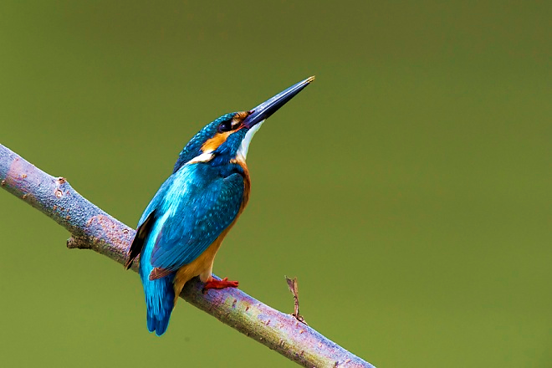
翠鸟

Slide 2
翠 鸟
翠鸟，又叫翡翠。它全身翠蓝色，腹面棕色，平时以直挺姿势，栖息在水旁，很长时间一动不动，等待鱼虾游过。每当看到鱼虾，立刻以迅速凶猛的姿势，直扑水中，用嘴捕取。翠鸟的巢常筑在田野堤岸的砂土中，掘成隧道，深为60厘米左右。翠鸟的翠羽由于折光缘故，闪闪发光。中国的翠鸟有 3种：斑头翠鸟、蓝耳翠鸟和普通翠鸟。最后一种常见，分布也广。

Slide 3
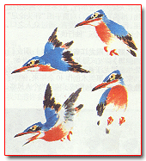
学习目标
1．正确、流利、有感情地朗读课文。
2．认识翠鸟的外形，了解翠鸟的生活习性及捉鱼的本领，体验翠鸟静立、飞翔的美感，懂得爱鸟、护鸟。
3．学习作者观察的顺序和抓特点进行观察的方法。

Slide 4
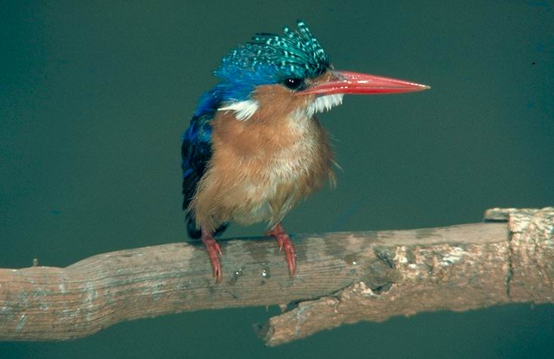
课文范读
PPT模板下载：www.1ppt.com/moban/ 行业PPT模板：www.1ppt.com/hangye/
节日PPT模板：www.1ppt.com/jieri/ PPT素材下载：www.1ppt.com/sucai/
PPT背景图片：www.1ppt.com/beijing/ PPT图表下载：www.1ppt.com/tubiao/
优秀PPT下载：www.1ppt.com/xiazai/ PPT教程： www.1ppt.com/powerpoint/
Word教程： www.1ppt.com/word/ Excel教程：www.1ppt.com/excel/
资料下载：www.1ppt.com/ziliao/ PPT课件下载：www.1ppt.com/kejian/
范文下载：www.1ppt.com/fanwen/ 试卷下载：www.1ppt.com/shiti/
教案下载：www.1ppt.com/jiaoan/

Slide 5
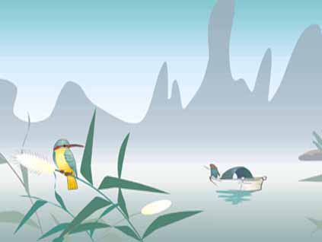
生字学习
停 苇
秆 绣
腹 褐
脱
（tíng）
（停住）
（wěi）
（芦苇）
（gǎn）
(苇秆)
（xiù）
（绣花）
（fù）
（腹部）
（褐色）
（hè）
（tuō）
（逃脱）

Slide 6
（锐利）
锐 蹬
箭 叼
漾 饲
翁 逮
（ruì）
（dēng）
（蹬开）
（jiàn）
（火箭）
（diāo）
（叼住）
（yàng）
（荡漾）
（sì）
（饲养）
（wēng）
（渔翁）
（dǎi）
（逮住）

Slide 7
停玲珑等脱
箭叼处陡峭

Slide 8
翠鸟 苇秆 腹部
衬衫 透亮 又尖又长
清脆 疾飞 一眨眼
泡泡 逃脱 饲养
渔翁 石壁 打消 念头

Slide 9
鲜艳：
疾飞：
等待：
锐利：
饲养：
注视：
逃脱：
荡漾：
色彩很鲜美、很明亮。
“疾”是“快”的意思，即很快地飞。
“待”是守候，即等着。
“锐”是尖利，尖锐，锋利。这里是说眼睛很尖，一眼就看到。
喂养。
集中精力地看。
逃跑，顺利逃掉。
（水波）一起一伏地动。

Slide 10
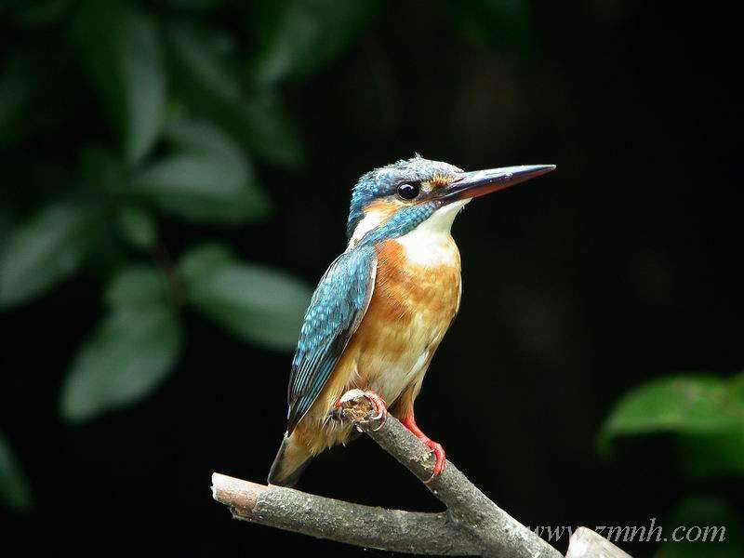
整体感知
1.用你喜欢的方式读课文，课文的题目就叫“翠鸟”，想想课文讲了翠鸟的哪些特点？
课文翠鸟的外形、活动特点、捉鱼情景和我们要保护小鸟。

Slide 11
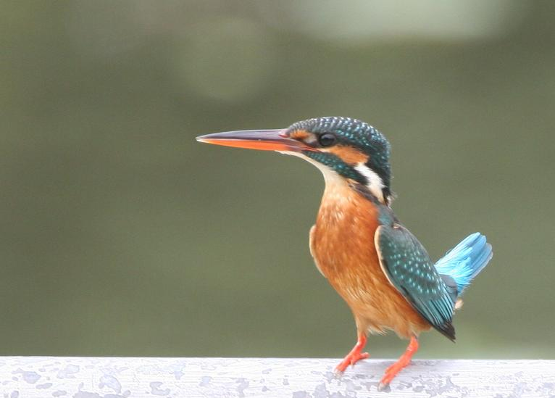
外形特点
1 .课文是从哪几个方面描写了翠鸟的外形呢？作者又是怎样把翠鸟的颜色写具体的？
头上：橄榄色头巾，翠绿色花纹。
背上：浅绿色的外衣。
腹部：赤褐色的衬衫。

Slide 12
外形特点
2.联系上文，理解“鲜艳”的意思。
（形容颜色又鲜明又美丽。 ）
3.思考：为什么作者用“头巾” “外衣”“衬衫”来打比方？体现了作者怎样的一种感情？
（对翠鸟的喜爱之情。）

Slide 13
外形特点
4.“小巧玲珑”是什么意思？哪些地方能看出它小巧玲珑？
小巧玲珑：形容又小又灵巧精致。
眼：透亮灵活。
嘴：又尖又长。

Slide 14
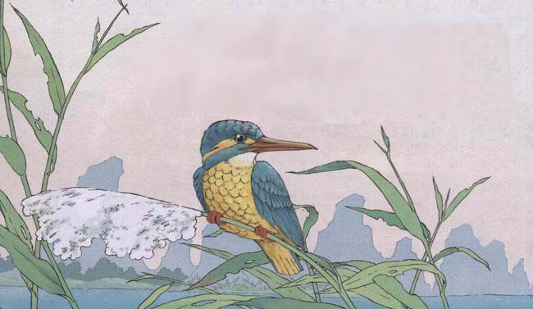
活动特点
第一句：动作敏捷
“翠鸟鸣声清脆，爱贴着水面疾飞。才见它飞起，一眨眼，它又轻轻地停在苇秆上了。”
这句话表现了翠鸟行动迅速而敏捷的特点。翠鸟在“疾飞”中，眨眼间“轻轻地停在”细软的苇秆上。在“疾飞”与“轻停”的联系中，“敏捷”便显露出来。这里一是讲翠鸟飞得低而快，二是讲停得急而轻。

Slide 15
活动特点
第二句：专心机警
“它一动不动地注视着泛着微波的水面，等待游到水面上来的小鱼。”
“一动不动” “注视” “等待”这些词语表现了翠鸟捉鱼时另一个特点是等待小鱼时非常专注。

Slide 16
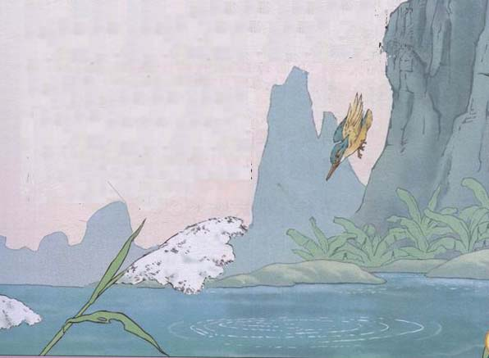
捉鱼过程
“尽管小鱼是那样机灵，只悄悄地把头露出水面来吹了个小泡泡，可还是难以逃脱翠鸟锐利的眼睛。”
课文先说小鱼非常“机灵”，再说“还是难以逃脱”。这样写有什么作用？
这说明翠鸟的目光锐利极了，课文中的“锐利”指翠鸟的感觉非常灵敏。

Slide 17
捉鱼过程
翠鸟（ ）苇秆，（ ）过去，（ ）那条小鱼，（ ）水面往远处（ ）。
这句话活灵活现地再现了翠鸟捉鱼的经过。括号里的词语是翠鸟捉鱼时一连串的动作，都是在一瞬间进行的，甚至连机灵的小鱼都没有反应过来。说明翠鸟捉鱼的动作熟练、连贯、毫不犹豫，而且从未落空。
蹬开
像箭一样飞
叼起
贴着
飞走了

Slide 18
说说翠鸟捉鱼的本领与它的外形有什么关系？
（1 ）翠鸟为什么能停在苇秆上“一动不动地注视着泛着微波的水面”？
（2 ）翠鸟为什么目光“锐利”，能发现机灵的小鱼？
（3 ）翠鸟为什么能在疾飞中叼起水中的小鱼？
（4 ）翠鸟为什么能贴着水面低飞？
总结：
（因为它有一双能
“紧紧抓住苇秆”的小爪子。）
（因为它有一双“透亮灵活”的眼睛。）
（因为它有一张“又尖又长”的嘴。）
（那是因为它“小巧玲珑”。）
翠鸟捉鱼的本领是由它的外形决定的，
并且是由各部分的特点整体发挥作用的结果。

Slide 19
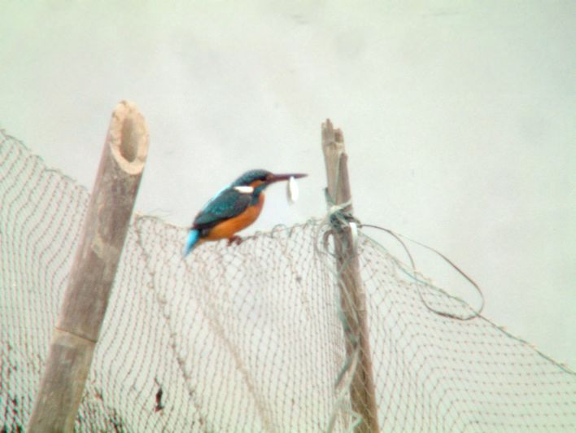
保护翠鸟
1 .在欣赏了翠鸟美丽的外形和捉鱼的精彩表演之后，你会产生什么想法呢？
2 .但这种想法可能吗？
3 .于是，我们只能……
4 .假如你有机会接近甚至捉到了翠鸟，你该怎么办？
“真想捉一只翠鸟来饲养”强调“真想”，感受那种非常喜爱、迫不及待的心情。
不可能。
从“远远地看着”“希望它……多停一会儿”中感受对翠鸟的喜爱。

Slide 20
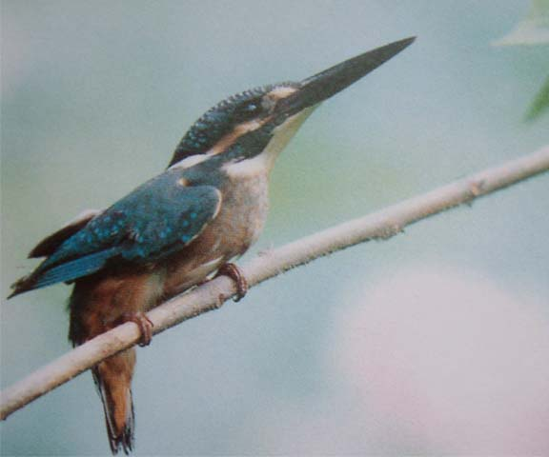
巩固训练
比较下面的句子，看看哪句话用得好，好在哪里？
①一眨眼，翠鸟又轻轻地停在苇秆上了。
②一会儿，翠鸟又站在苇秆上了。
①翠鸟鸣声清脆，爱贴着水面飞。
②翠鸟鸣声清脆，爱贴着水面疾飞。
①翠鸟蹬开苇秆，很快的飞过去。
②翠鸟蹬开苇秆，像箭一样飞过去。
①它一动不动地看着泛着微波的水面。
②它一动不动地注视着泛着微波的水面。

Slide 21
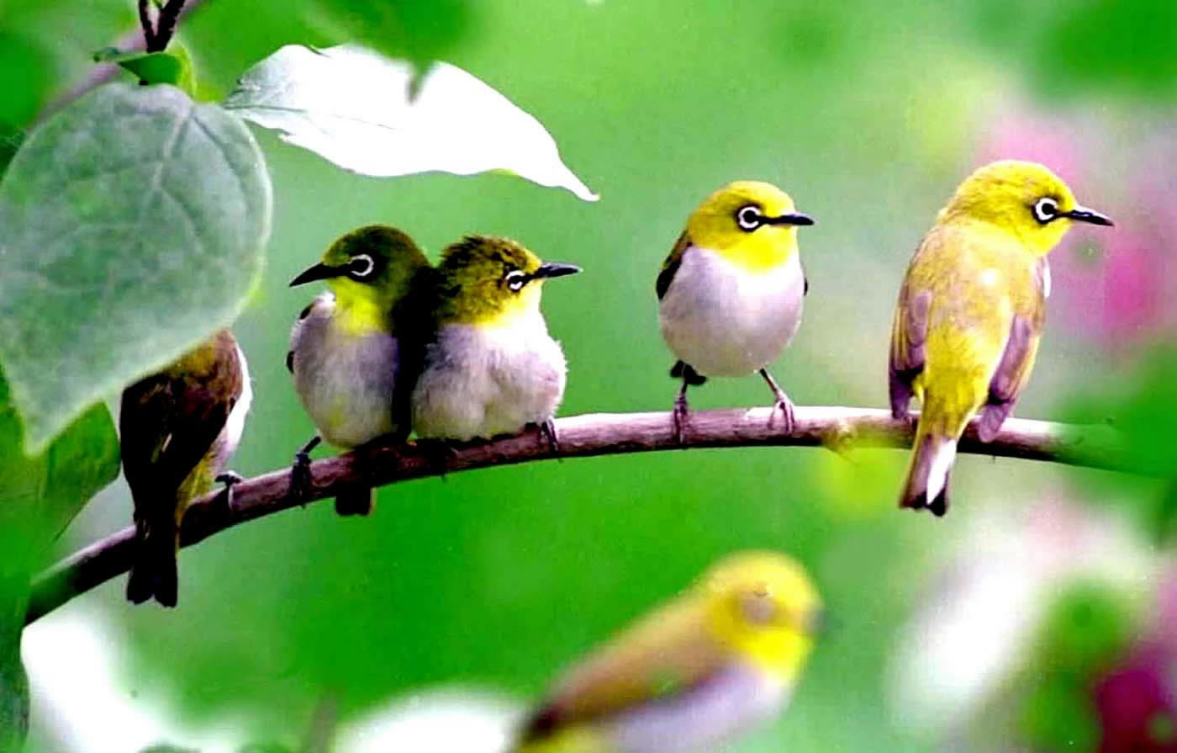
再见

